Slide 1
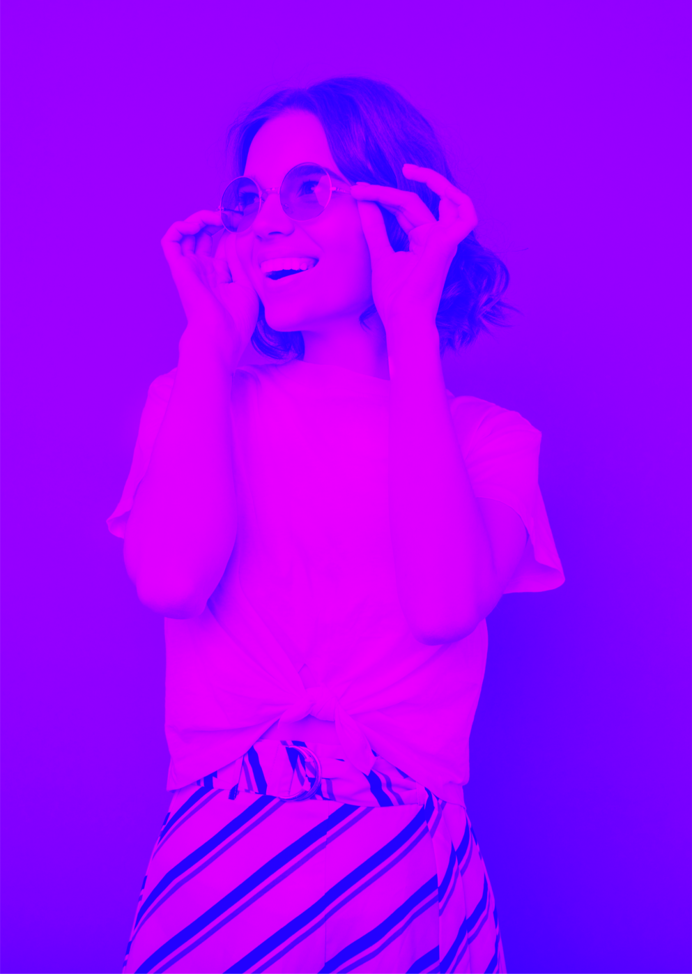





Конструктор мобильных приложений для интеграции устройств на базе технологии IoT

Slide 2


Slide 3
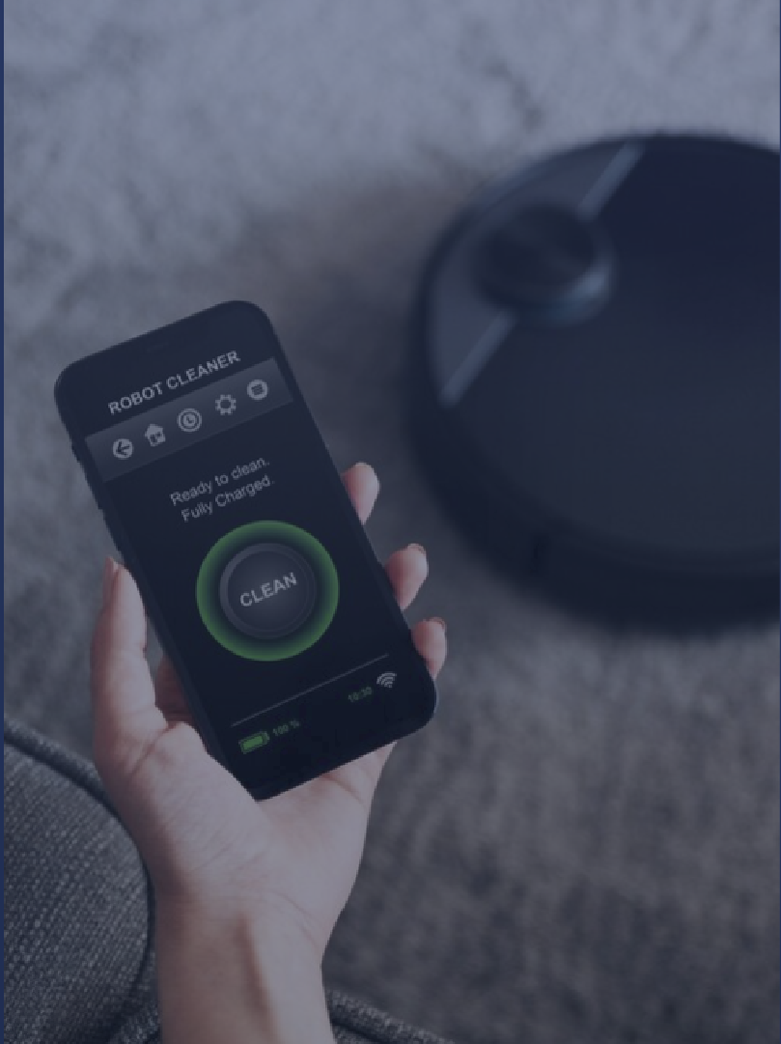







2

Slide 4
Проблематика
Для заказчика: разработка мобильного приложения от 6 месяцев. В команде работает 4 чел. высокой квалификации. Требуются доработки.
Для клиентов: ожидание приложения от 6 месяцев, стоимость в ~4 млн. руб., много правок после выпуска.
3

Slide 5
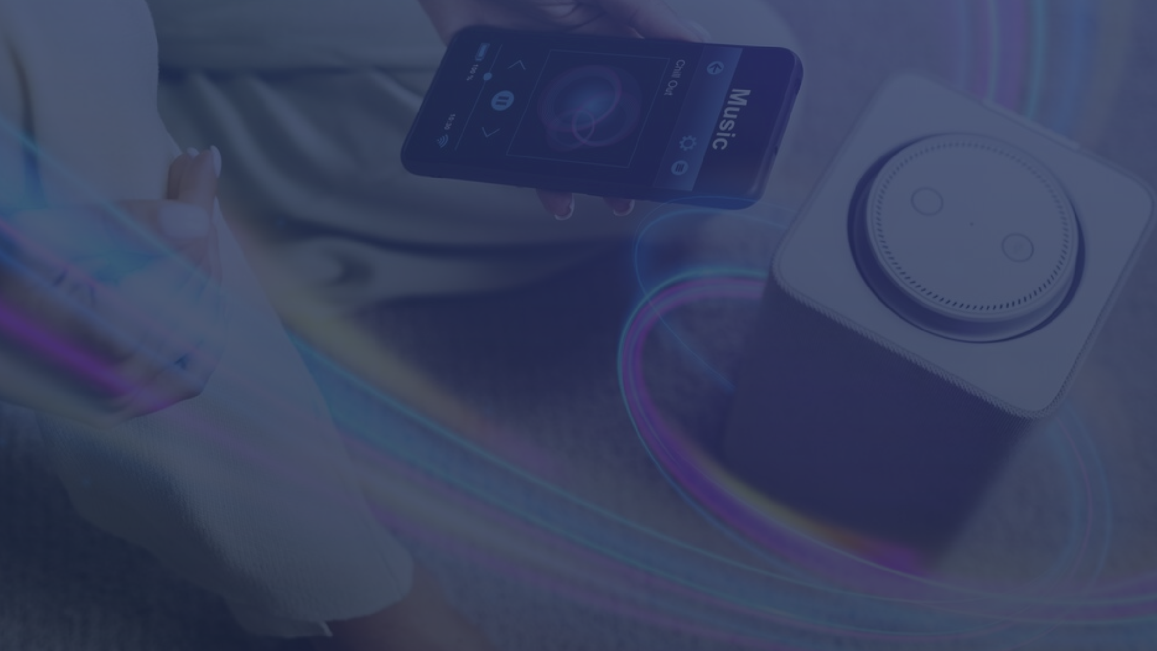


Как решается сейчас
Критерий сравнения
Ограниченный функционал | Да | Нет
Масштабируемость объема работы | Хуже | Лучше
Зависимость от платформы(ios, android) | Да | Нет
Доступ к расширенным функциям | Ограничен (платно) | Нет
Аппаратное обеспечение | Только их модули | Не поддерживает
4

Slide 6
Наше решение
Модуль подключения к микроконтроллеру WI-Fi/Bluetooth
Конструктор
Модуль сценариев
Модуль компиляции под android и ios
Модуль управления устройством
Модуль подключения к серверу
5

Slide 7
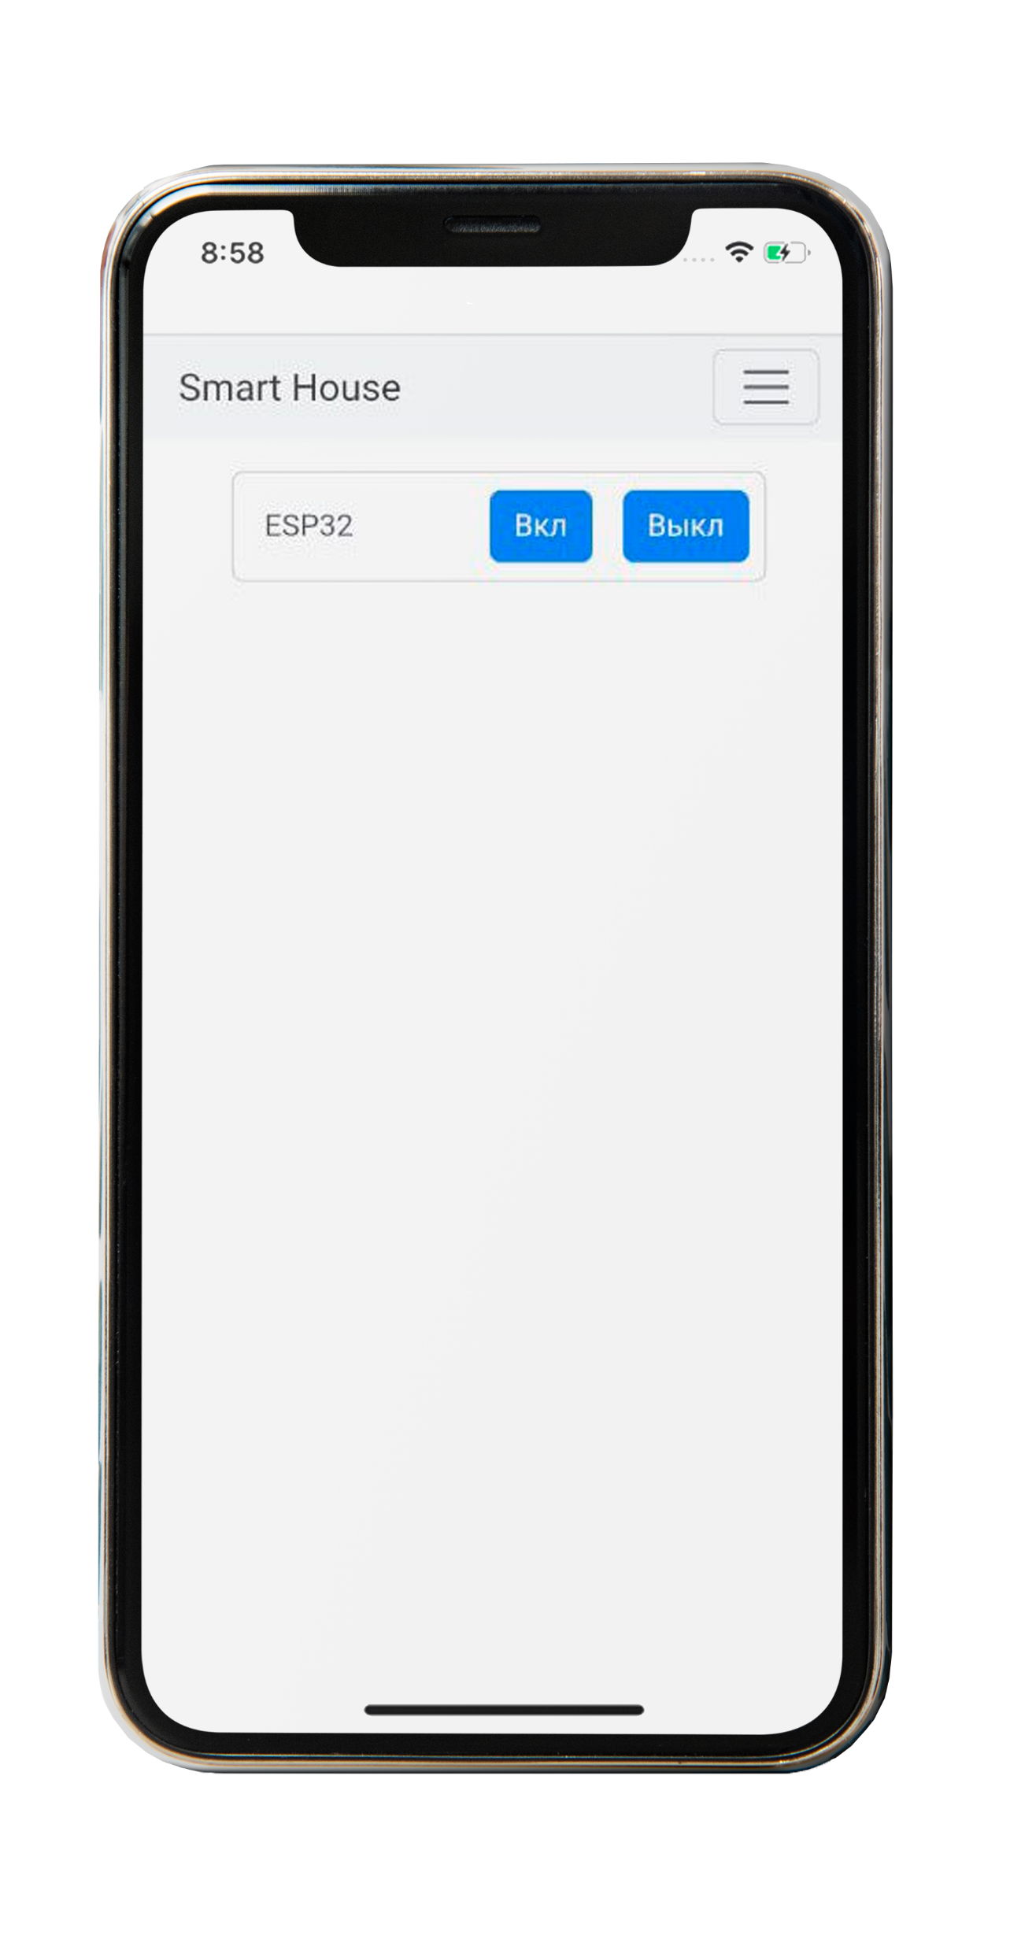
На каком этапе сейчас
Начало
Ожидание запроса с клиента
Возвращение результата на клиент
Обработка запроса
Конец
Сборка мобильного приложения
6
Пример готового приложения

Slide 8
Результат
Δ3
6
Δ200
Δ20
500
50
4
3
300
3.2
30
7

Slide 9
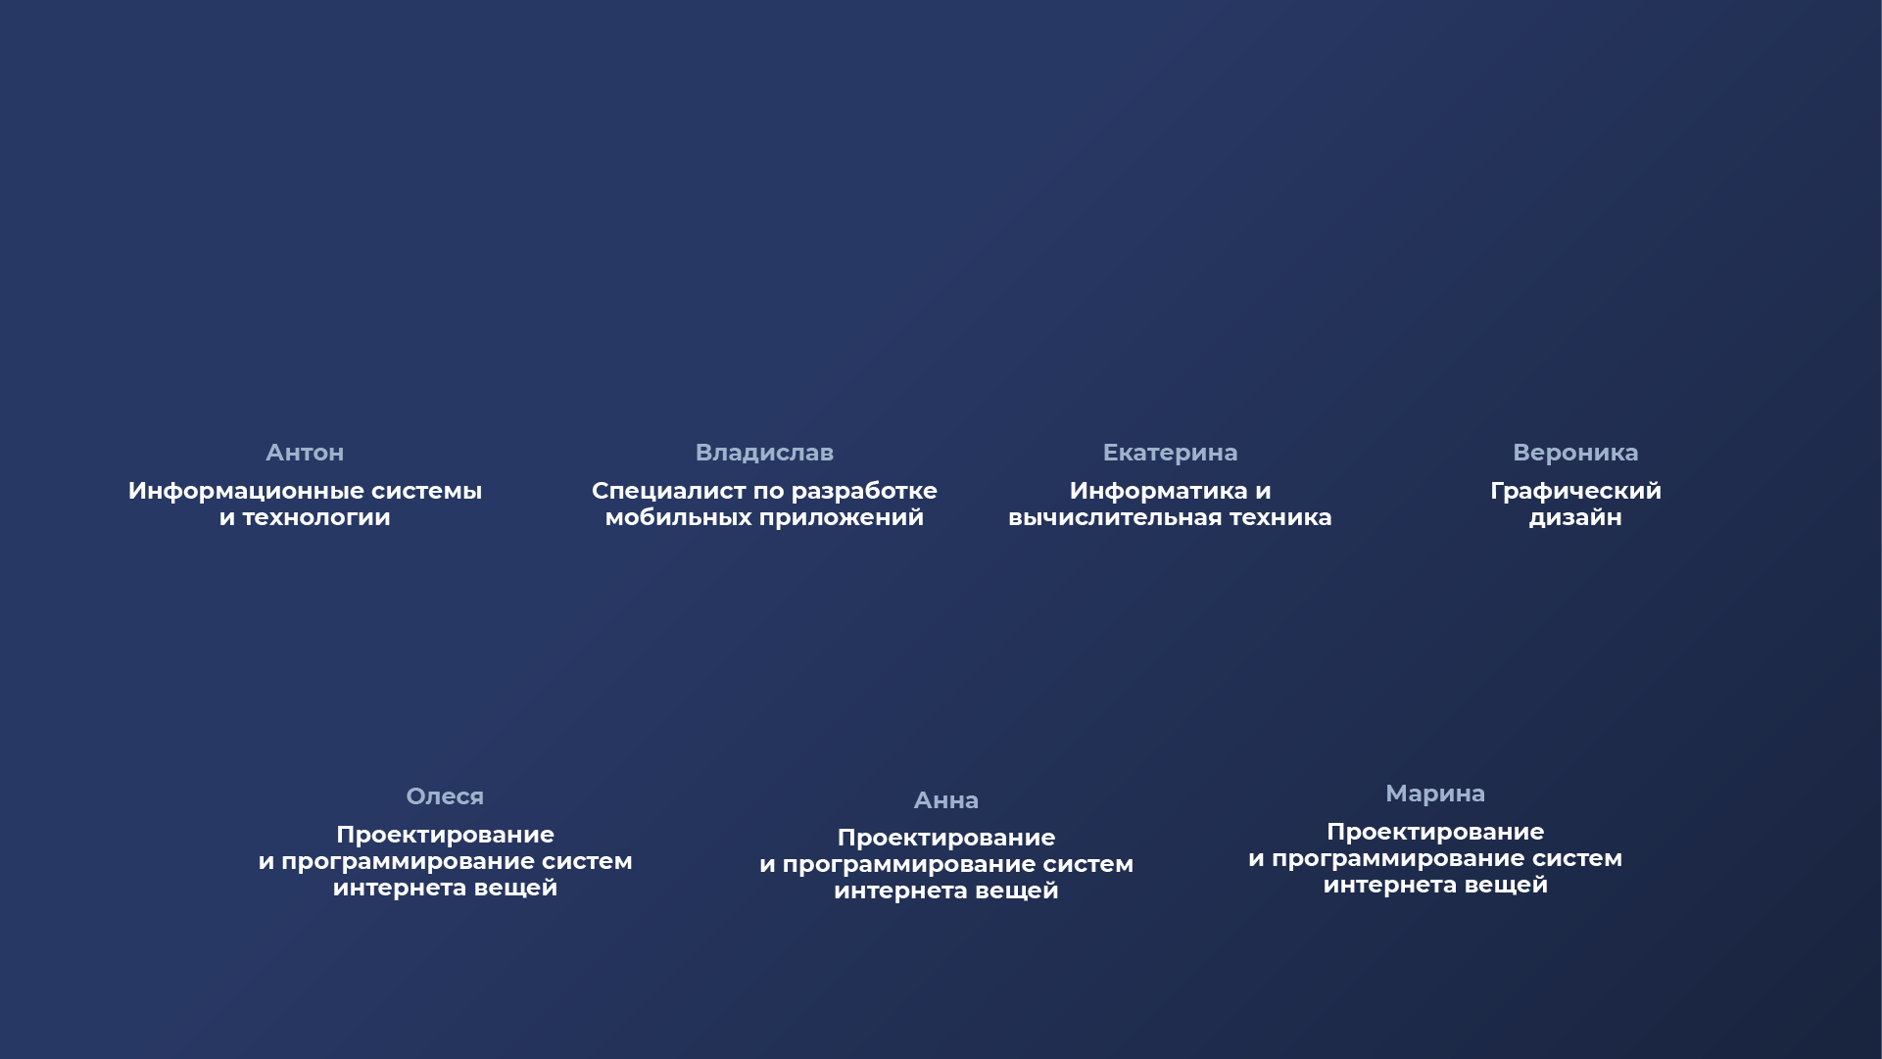
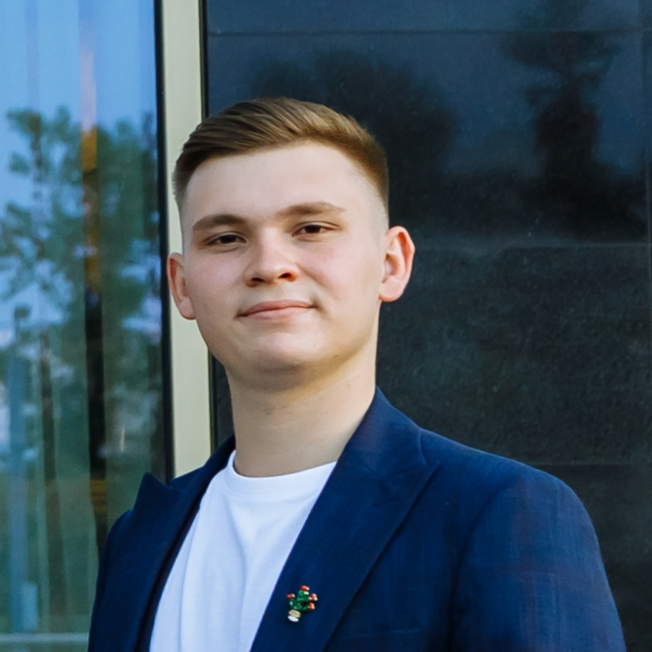
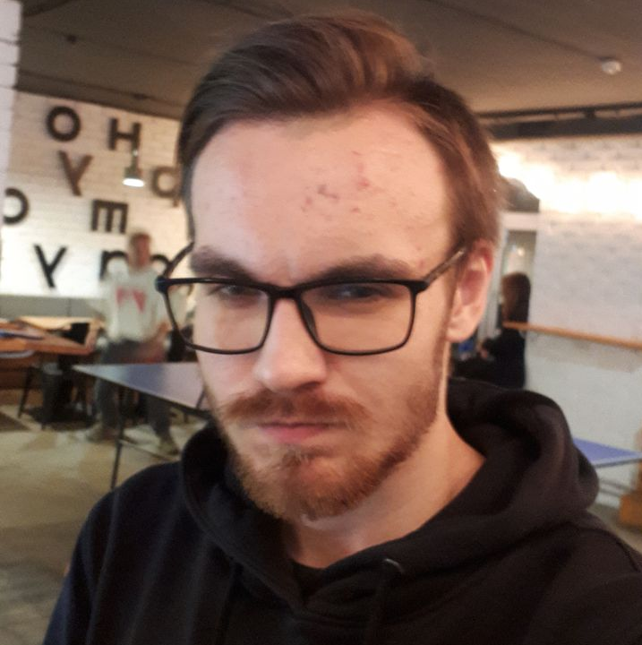
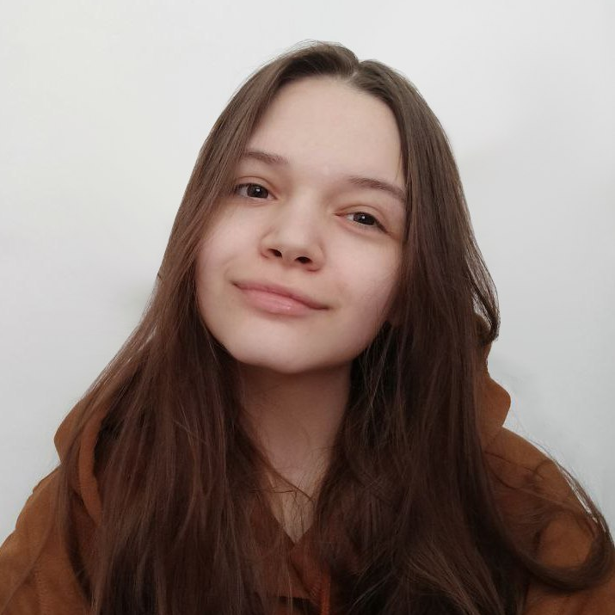

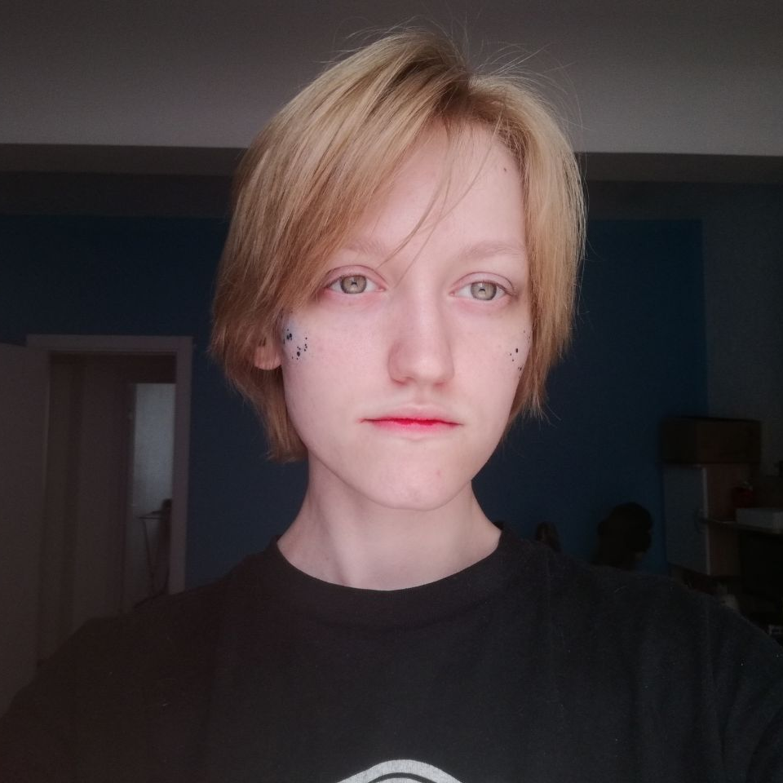
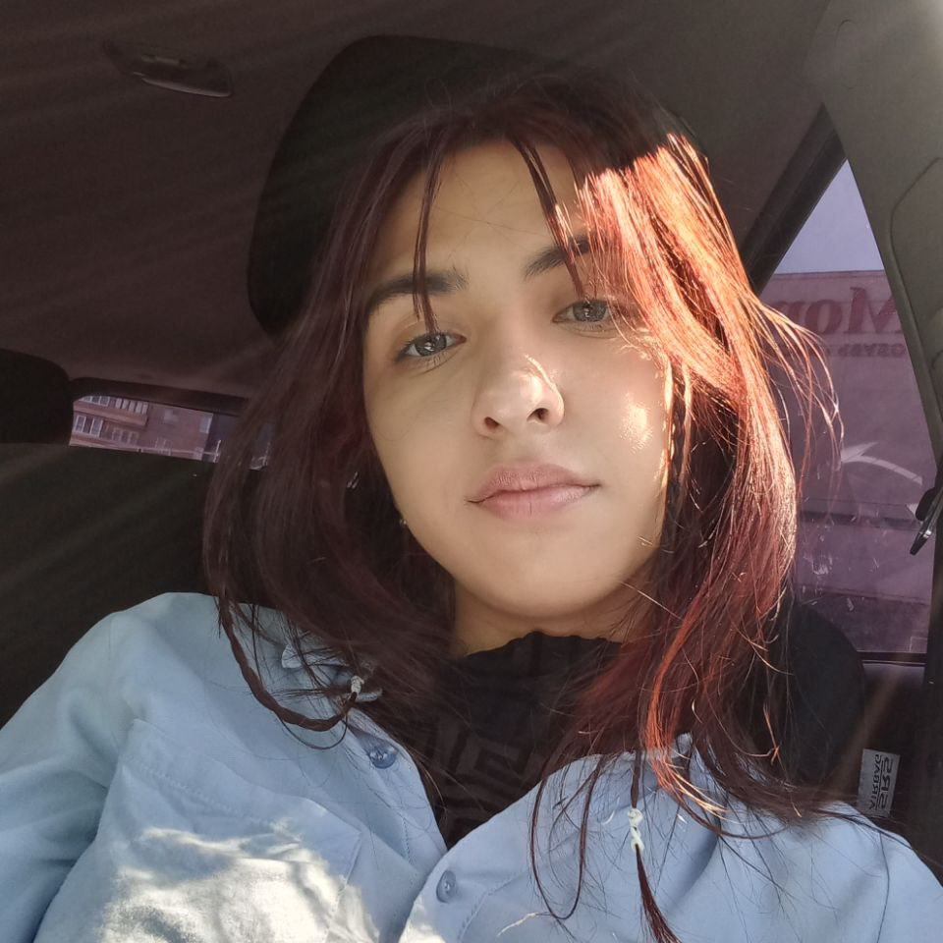
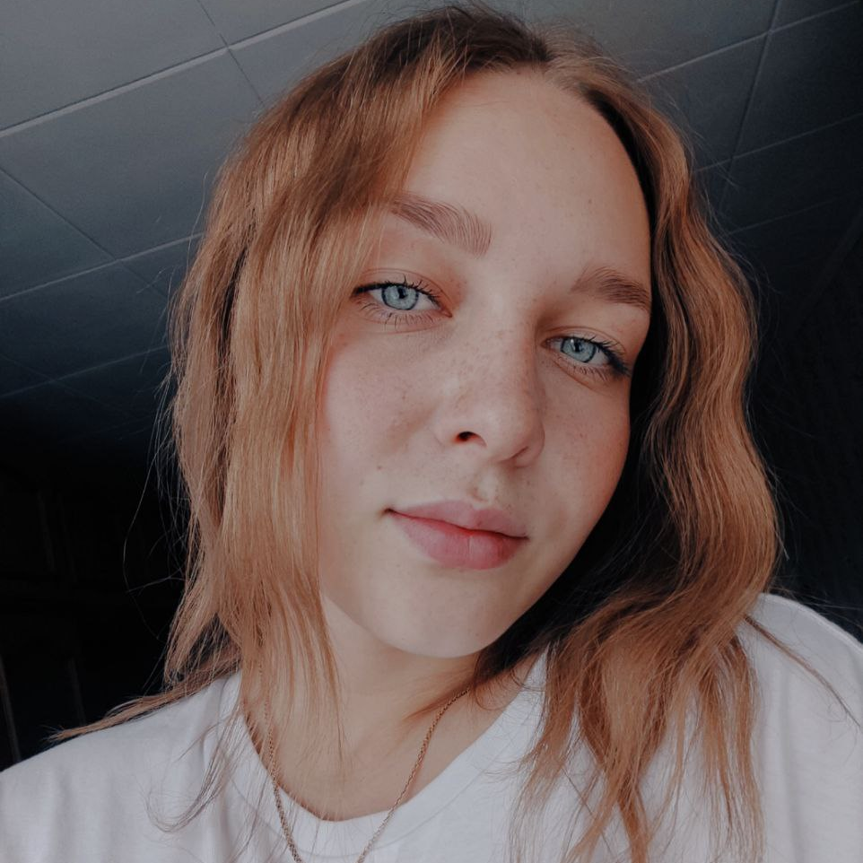
Наша команда
8

Slide 10
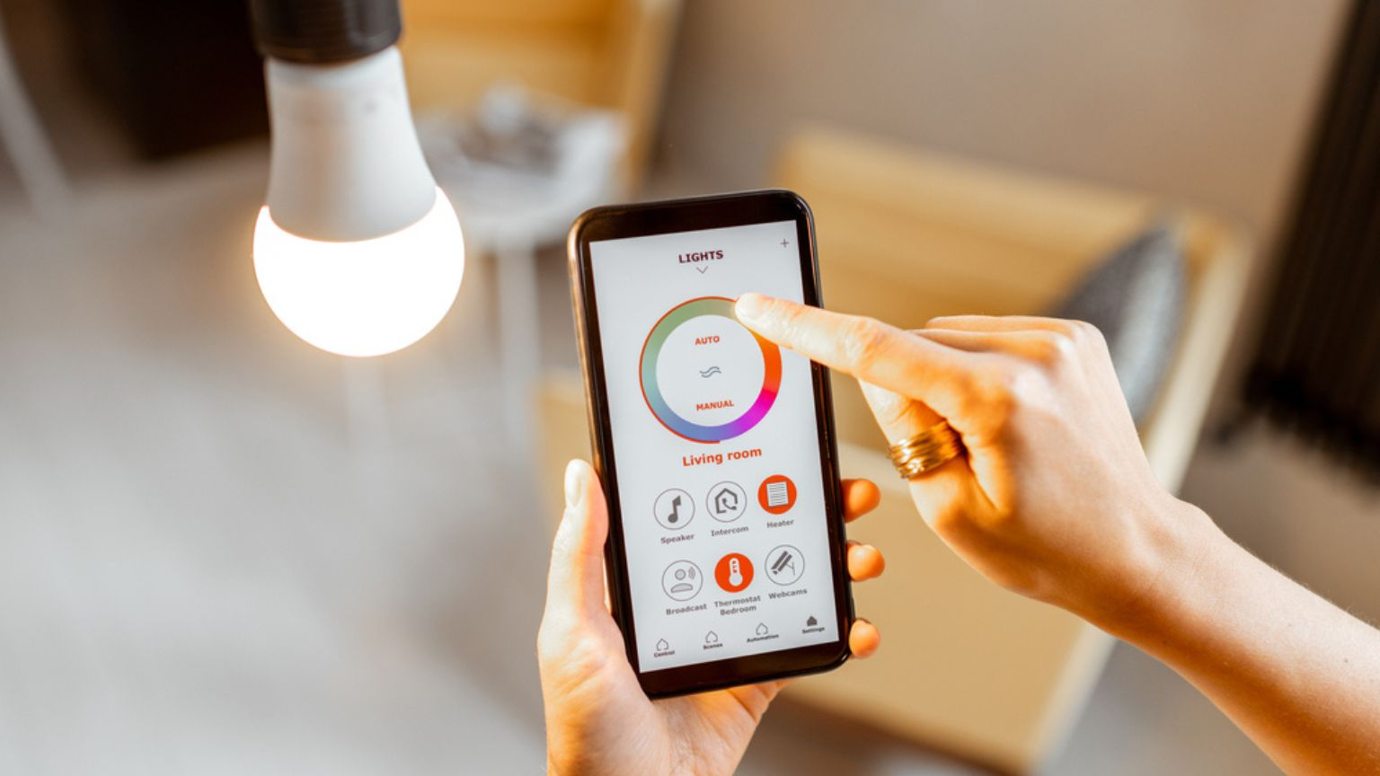
Дорожная карта
Участие в акселерационной программе ЮУрГУ
Мы открываем компанию с решениями аналогичных задачи и/или выходим за пределы данной ниши
Нас берут на работу в компанию InSmart
9

Slide 11
Обращайтесь к нашей команде, мы разработаем любое решение для вас!

